Slide 1
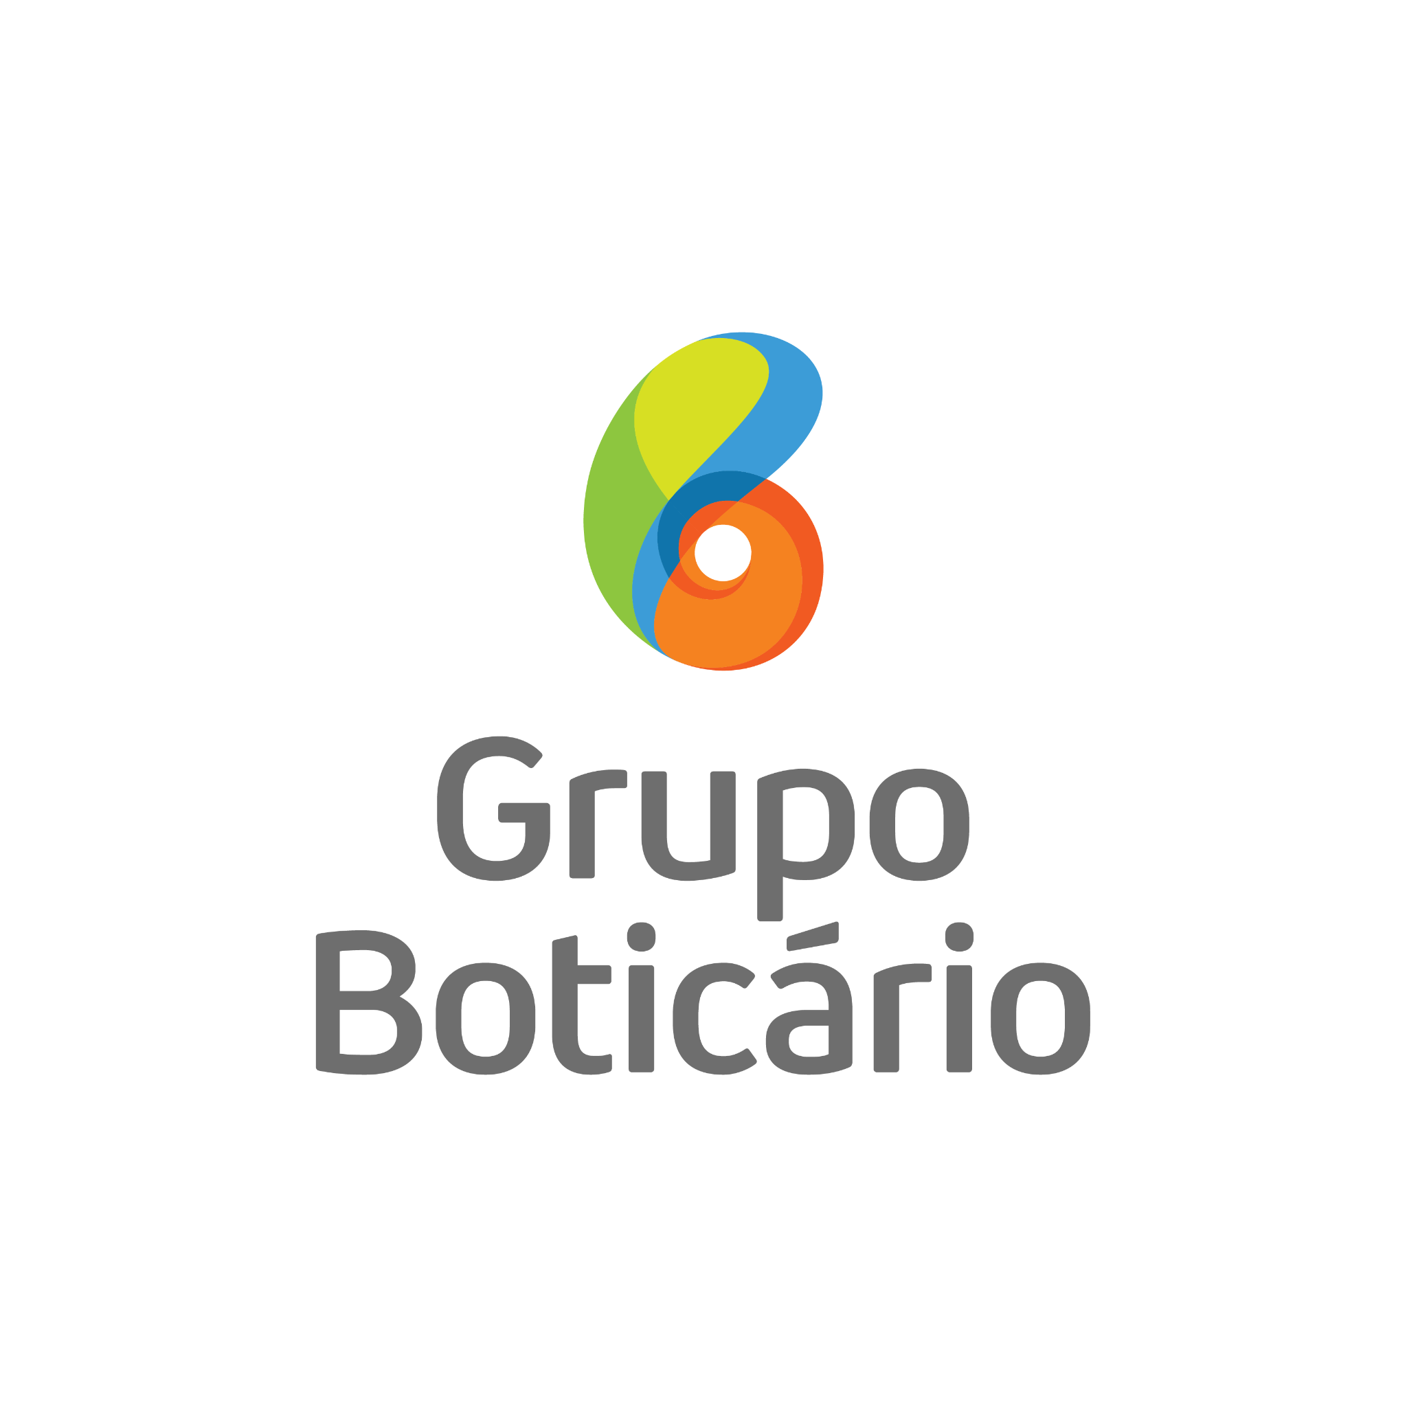
Transformação Digital:
A Arquitetura da Plataforma de Dados do Grupo Boticário

Slide 2
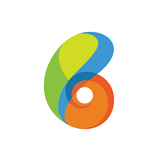
Objetivo:
Com o avanço da tecnologia, o aumento considerável da quantidade de dados e o benefício de uma utilização inteligente da infinidade de dados que a empresa recebe, precisamos definir uma arquitetura com tecnologia em Nuvem, que seja escalável, robusta, flexível e segura.

Slide 3
Arquitetura proposta:
Utilizaremos o Google Cloud Platform como nuvem principal.
GCP oferece escalabilidade, segurança, desempenho e confiabilidade, além de uma ampla gama de serviços para infraestrutura, armazenamento, análise de dados e muito mais.

Slide 4
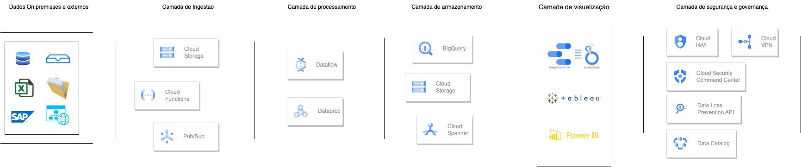
Desenho da arquitetura proposta:

Slide 5
Camada de ingestão:
Cloud Storage: Armazenamento de dados brutos recebidos de fontes variadas.
Cloud Functions: Processamento de eventos em tempo real.
Cloud Pub/Sub: Gerenciamento das mensagens e garantia de entrega dos dados de maneira assíncrona.

Slide 6
Camada de processamento
Cloud Dataflow: orquestrar e executar as transformações de dados em larga escala, além de permitir o processamento em tempo real.
Cloud Dataproc: para processamento de grandes volumes de dados utilizando a tecnologia do Apache Hadoop e Spark.

Slide 7
Camada de Armazenamento
BigQuery: para armazenamento de dados estruturados e semiestruturados, permitindo consultas em tempo real e suportando grandes volumes de dados.
Cloud Spanner: para armazenamento de dados relacionais, garantindo alta disponibilidade e consistência dos dados.

Slide 8
Camada de Visualização
Camada de Consumo e Análise:
Data Studio, Tableau e Power BI: para visualização e análise dos dados armazenados no BigQuery.
Além das ferramentas de análises, o GCP também oferece a Cloud ML Engine: para criação e implantação de modelos de machine learning em escala e a Cloud Natural Language: para análise de sentimentos e extração de informações de texto.

Slide 9
Camada de Segurança e Governança
Identity and Access Management (IAM): para gerenciamento de acesso aos recursos do Google Cloud.
Cloud Security Command Center: monitoramento e gerenciamento de riscos de segurança.
Data Loss Prevention (DLP): para proteção de dados sensíveis e pessoais.
O GCP possui uma variedadee de sistemas para segurança e governança, nesse caso também é possível utilizar o Cloud Data Catalog para catalogar e gerenciar os metadados dos dados armazenados no BigQuery e outros serviços do Google Cloud.
Para a comunicação on-premises x cloud, poderia utilizar o Cloud VPN para conexões seguras, além de utilizar o Cloud Interconnect para conexões dedicadas e de alta largura de banda. Também é possível utilizar o Cloud Storage Transfer.

Slide 10
Observações
A arquitetura de dados proposta no Google Cloud Platform tem muito beneficios, oferece uma variedade de serviços e recursos para gerenciar e analisar os dados de forma eficiente, garantindo segurança e governança adequadas. Também é importante trazermos alguns pontos de observação que a utilização do GCP pode trazer.
O Custo: Apesar de oferecer opções variadas de preços flexíveis, utilizar vários serviços pode aumentar bastante o custo operacional.
Se o volume de dados e dos serviços que serão utilizados for muito grande pode ocorrer latência nos serviços. A arquitetura proposta envolve serviços variados de armazenamento, sendo necessário uma estratégia eficiente para o gerenciamento dos dados e integração.

